Slide 1

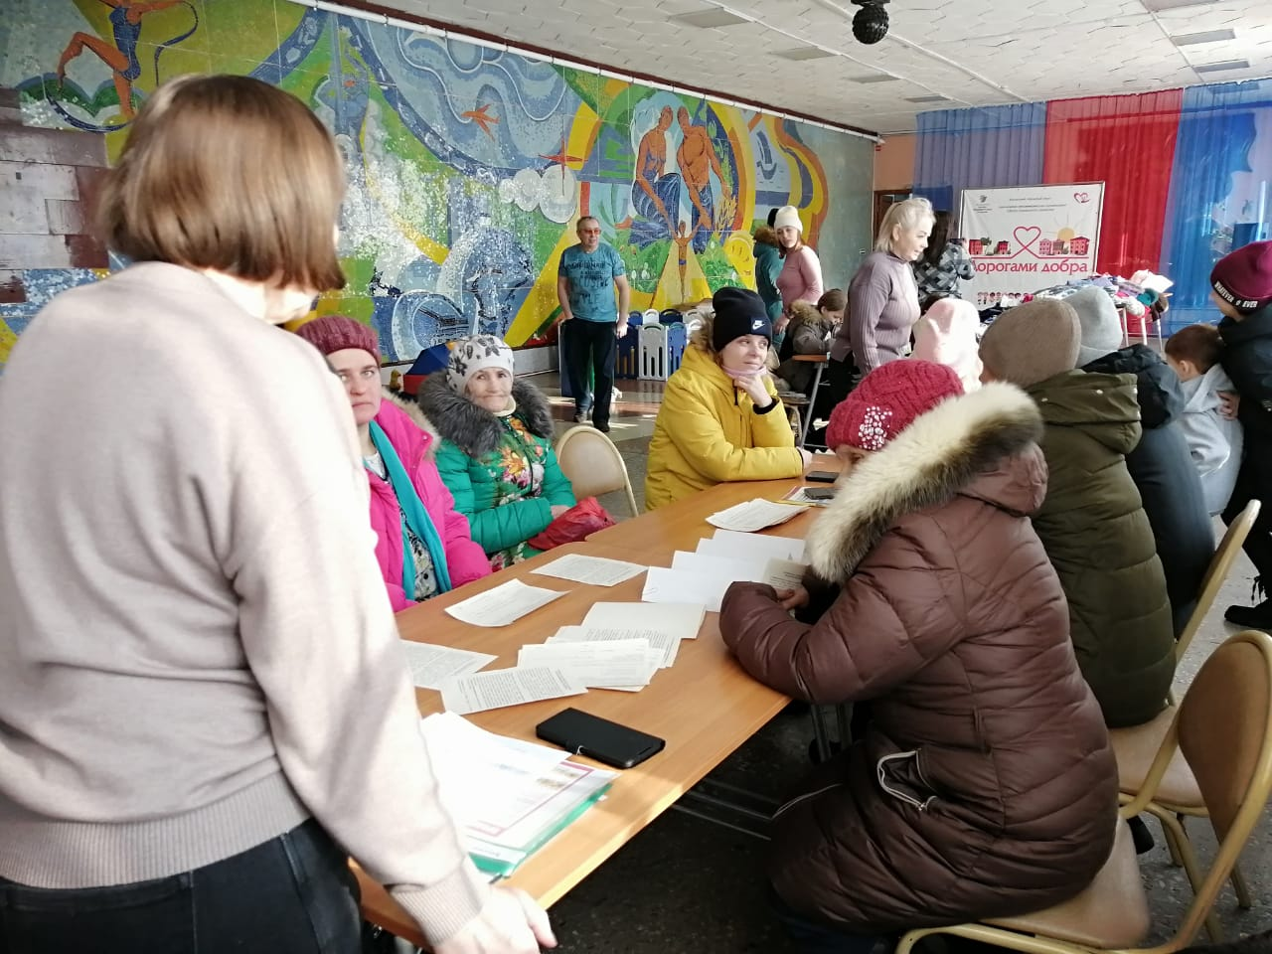
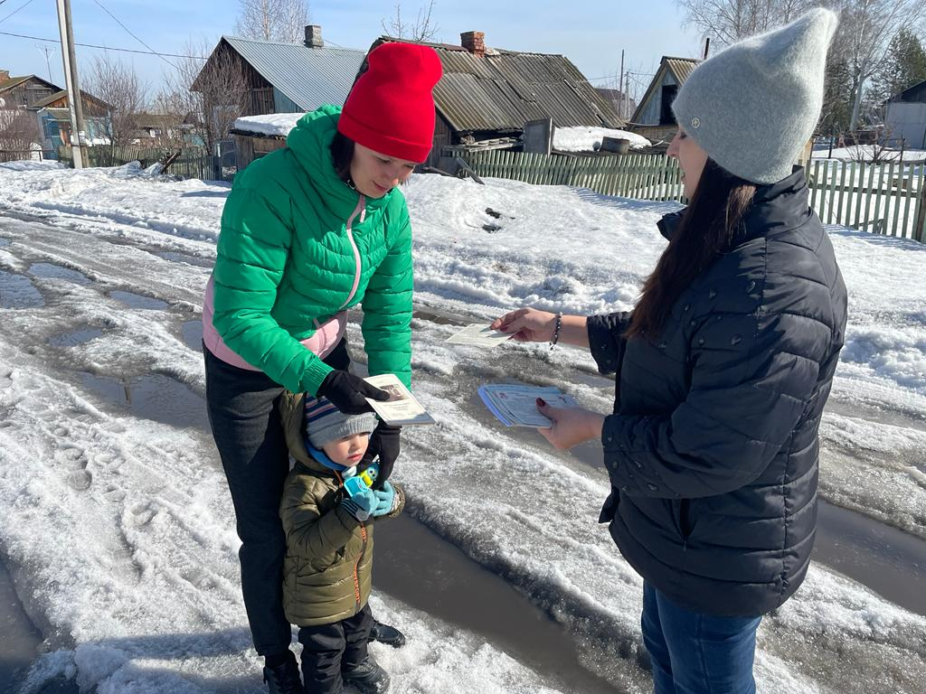

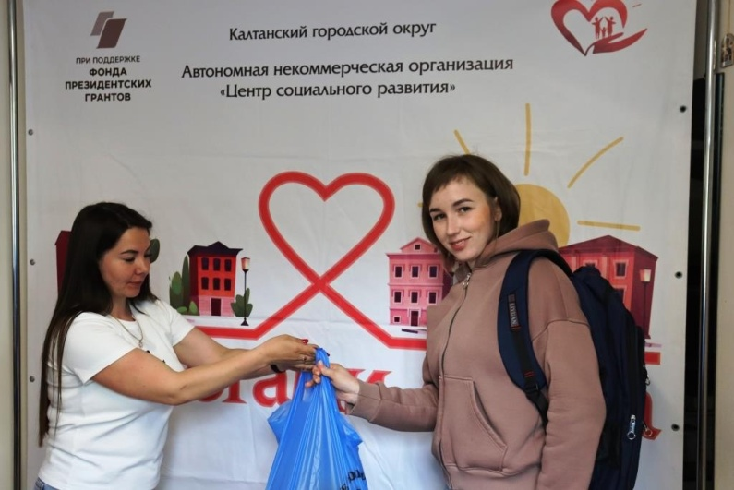
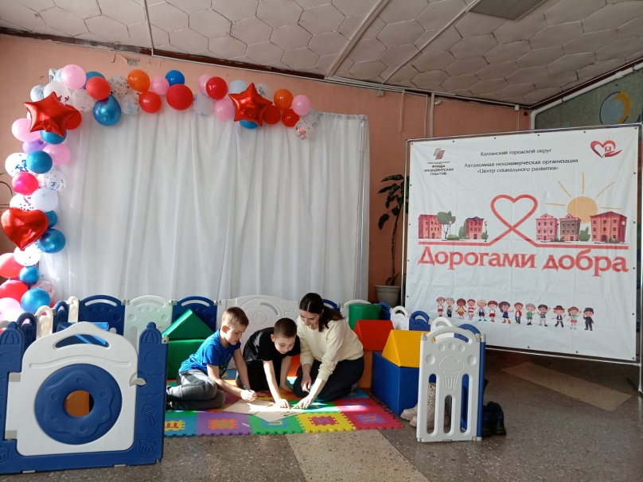
Центр
мобильной
помощи
Калтанский ГО
2022-2023 год

Slide 2
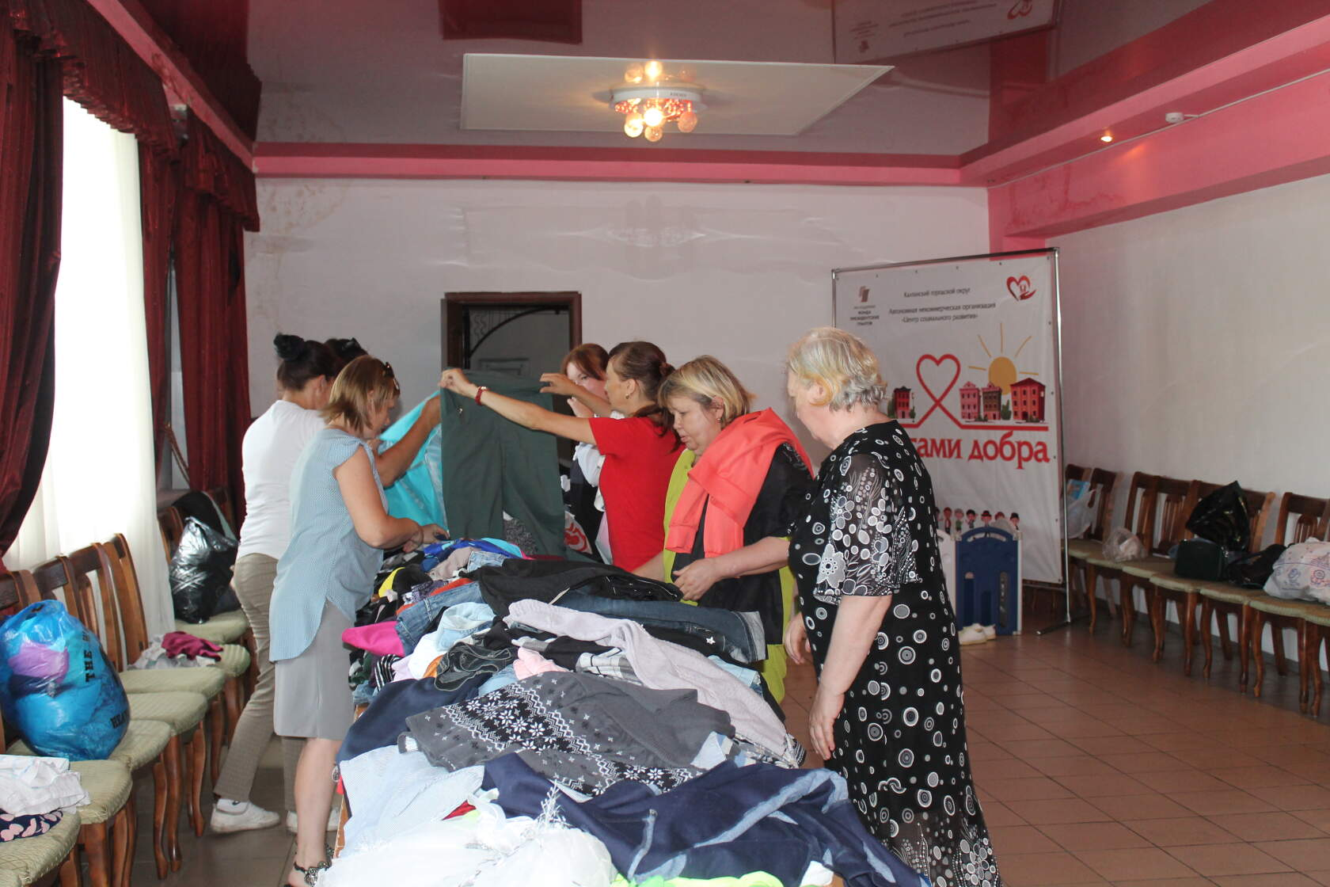
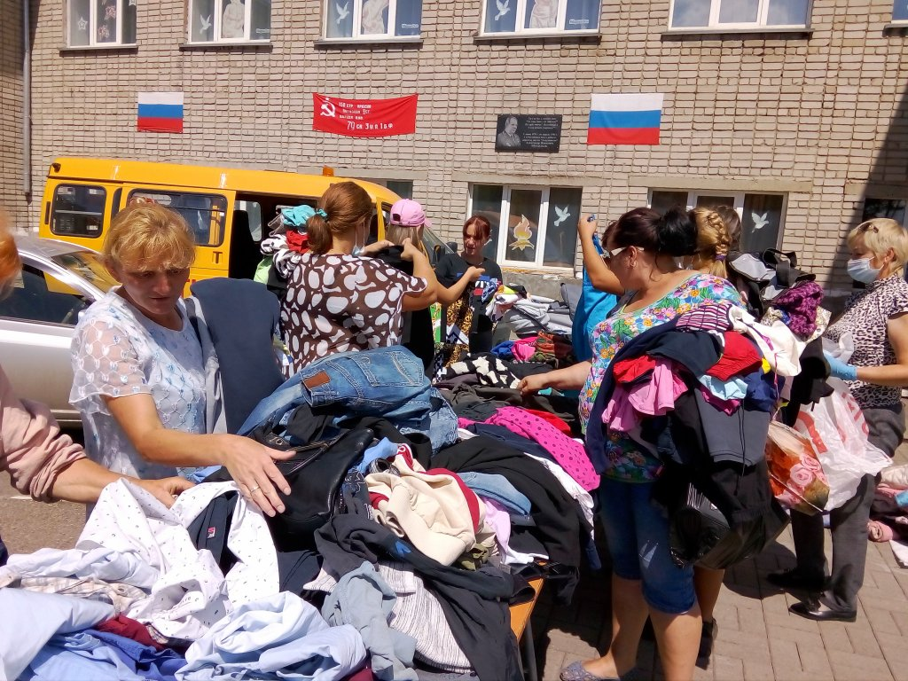
Проект «Центр мобильной помощи Дорогами добра» направлен на создание условий для оказания мобильной социальной помощи семьям, оказавшимся в трудной жизненной ситуации.
Сроки реализации проекта:
01.11.2022 – 31.10.2023 г.

Slide 3
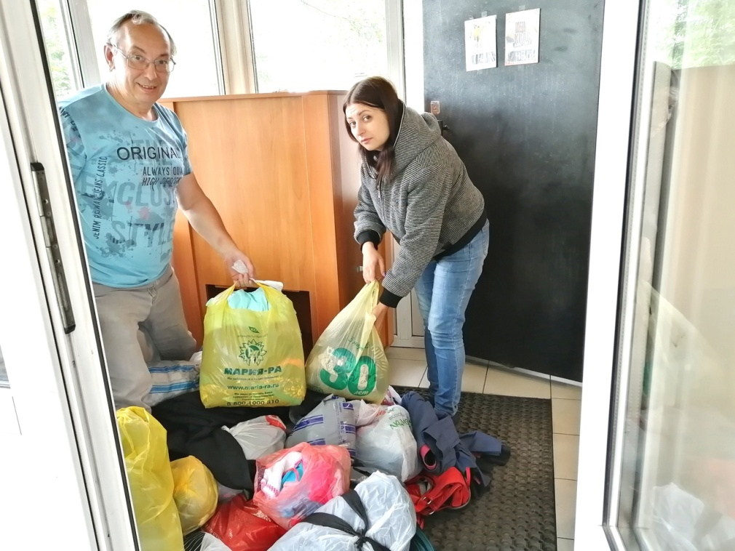
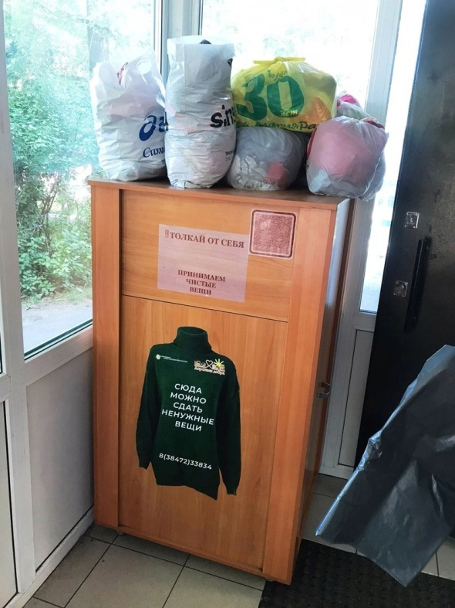
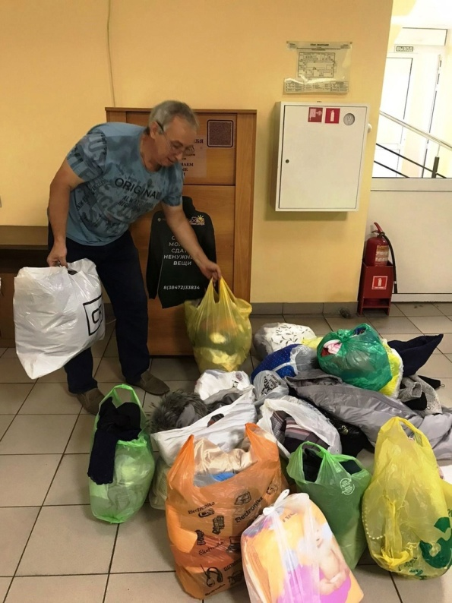
Стационарный пункт приема, обмена и взаимопомощи
В рамках проекта проводились акции по сбору вещей. В округе размещено 2 контейнера для сбора вещей от населения, которые установлены в МАУ «Бизнес – инкубатор» г. Калтан (ул. Комсомольская, 7) и в магазине «Смак» (пос. Малиновка, ул. 60 лет Октября, 4). После завершения проекта ящика также будут функционировать.
Всего за время реализации проекта было собрано 25 256 единиц одежды и обуви.

Slide 4
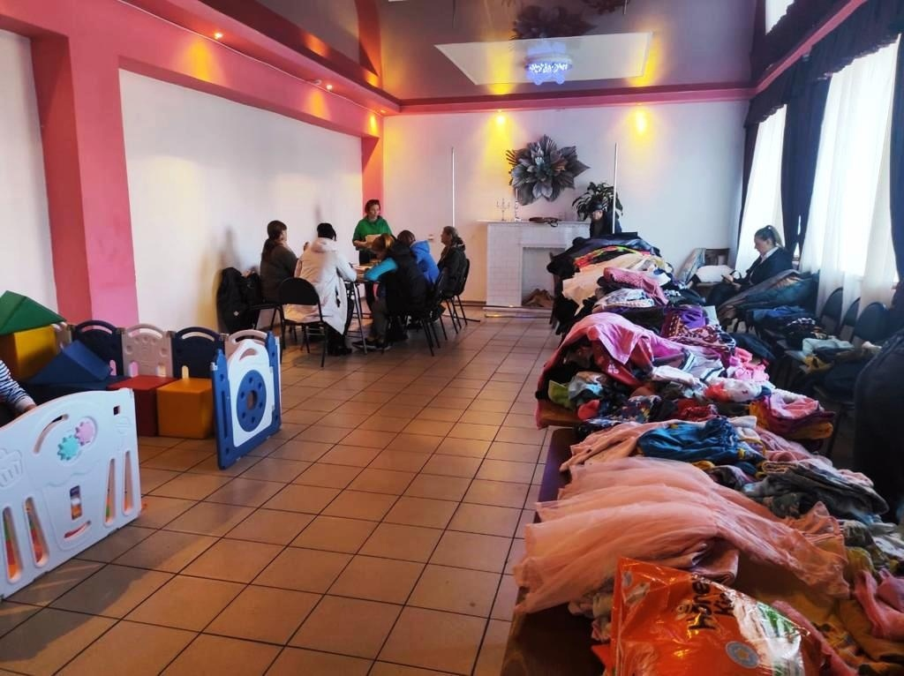
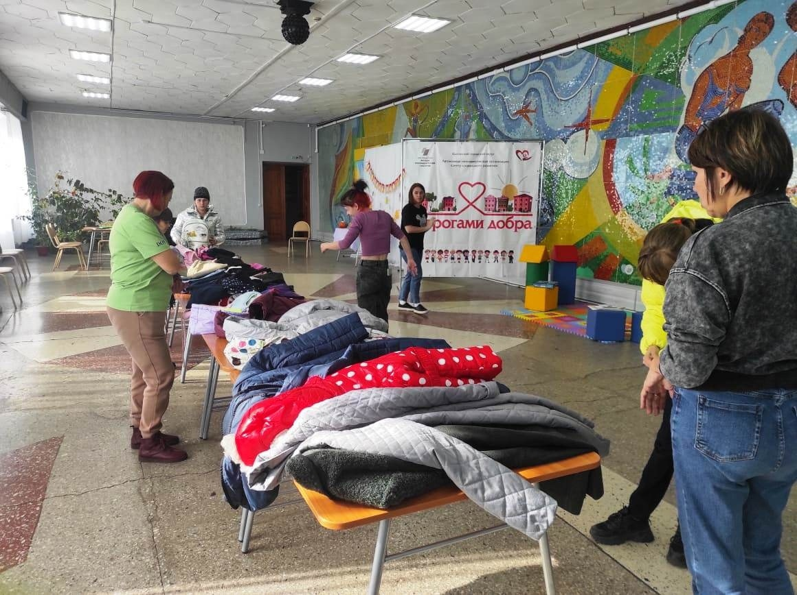
Мобильная бригада
Осуществлено 24 выезда мобильной бригады для оказания срочных социальных услуг в виде предоставления одежды и обуви в отдаленные районы округа: пос. Малиновка, с. Сарбала, пос. Шушталеп, пос. Малышев Лог. При выезде мобильной бригады оказывалась консультативная помощи юриста, психолога, социального педагога.
Всего участие в работе Мобильной бригады приняло 237 семей, в которых 707 детей.
2005
2010
2015
2020
2025
.

Slide 5
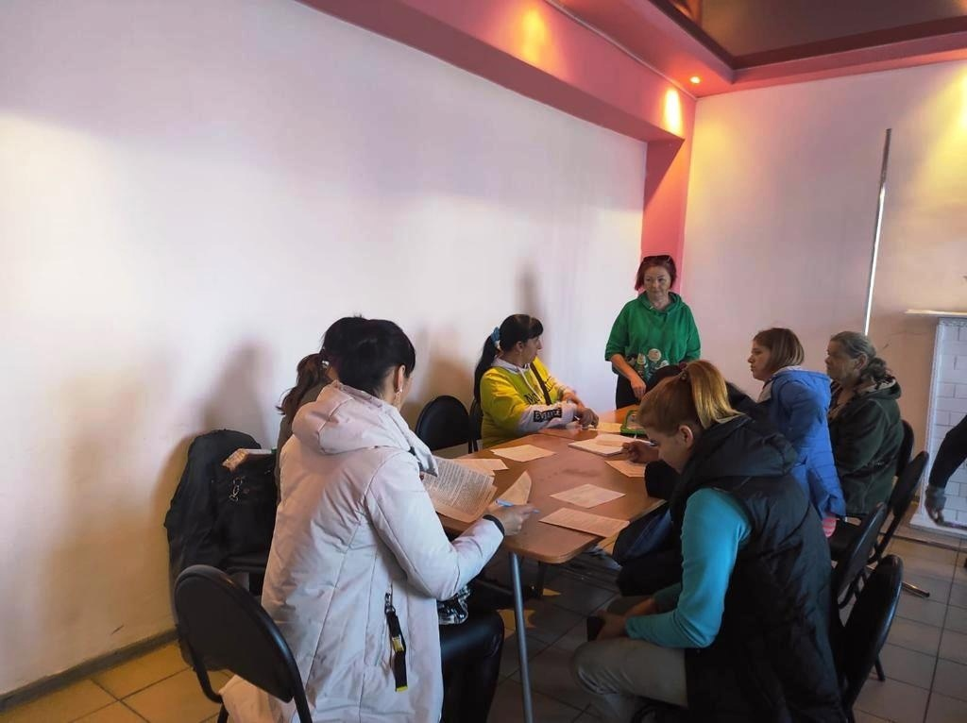
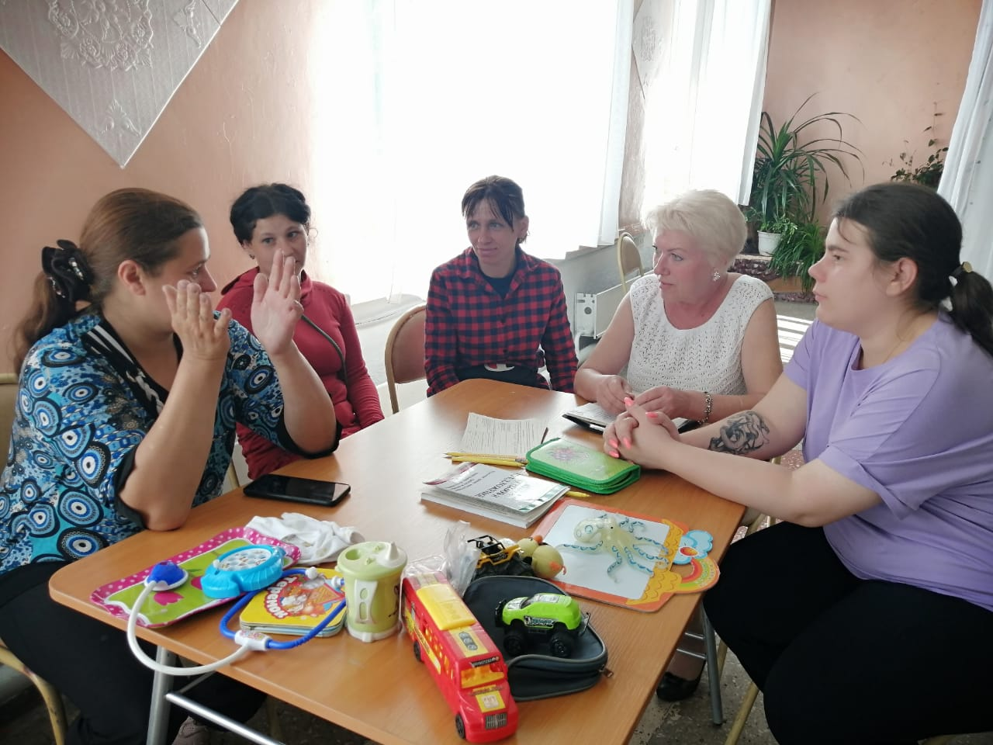
Клуб «Компетентный родитель»
Прошло 24 занятия с родителями по вопросам воспитания детей, оформления социальных пособий и выплат.

Slide 6
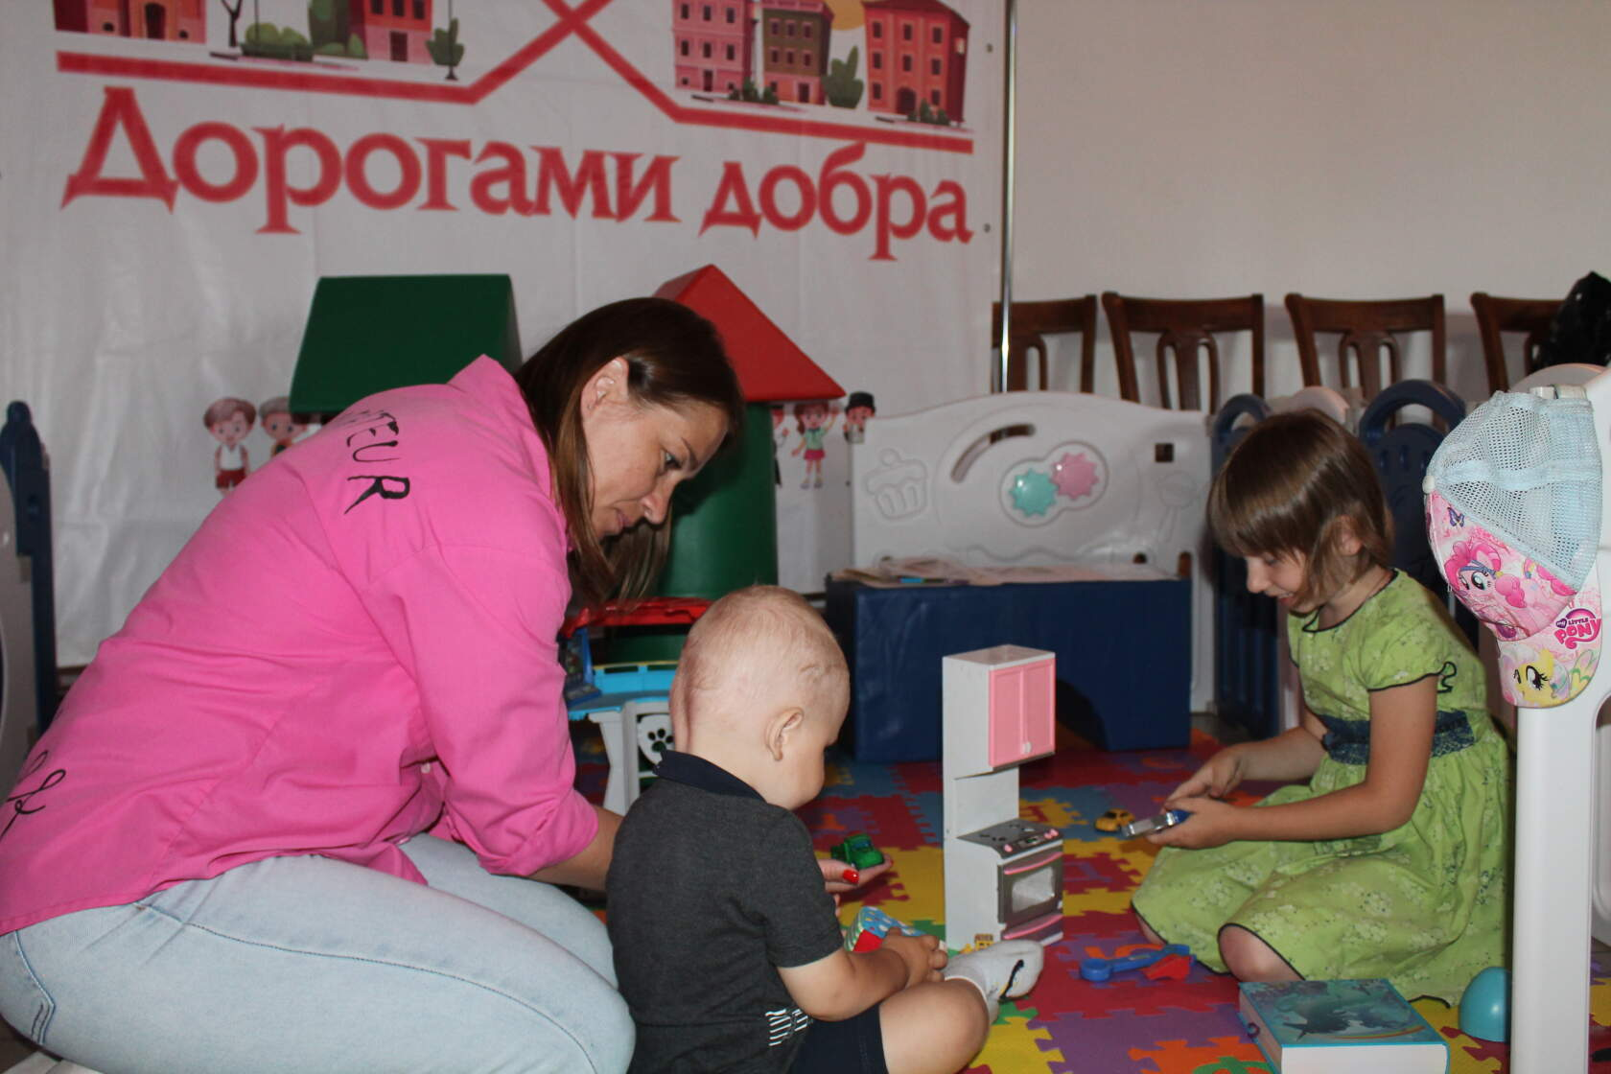
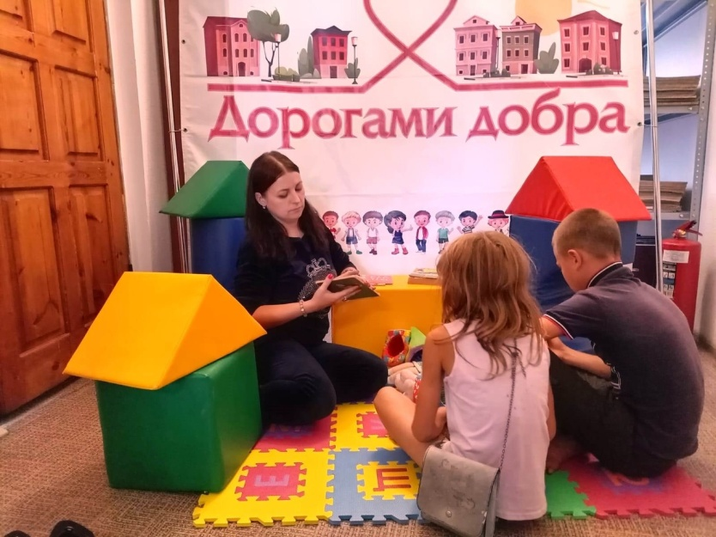
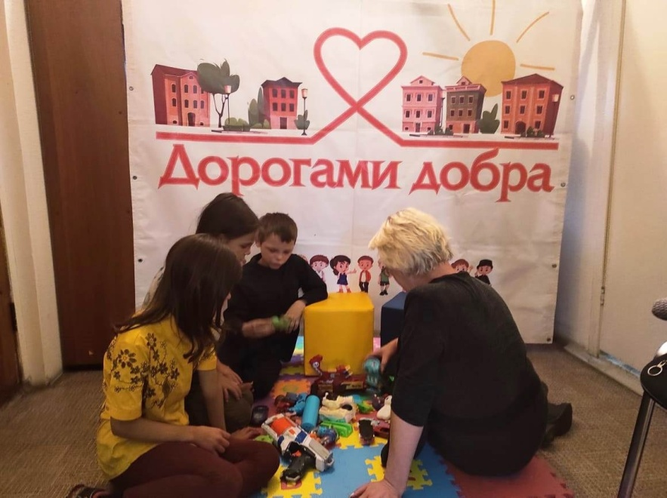
Игровая комната «Лес чудес»
Во время выезда мобильной бригады была с детьми, пришедшими с родителями, волонтеры игровой комнаты «Лес чудес» занимались в мобильной игровой комнате. С ними проводились развивающие занятия и игры по интересам.

Slide 7
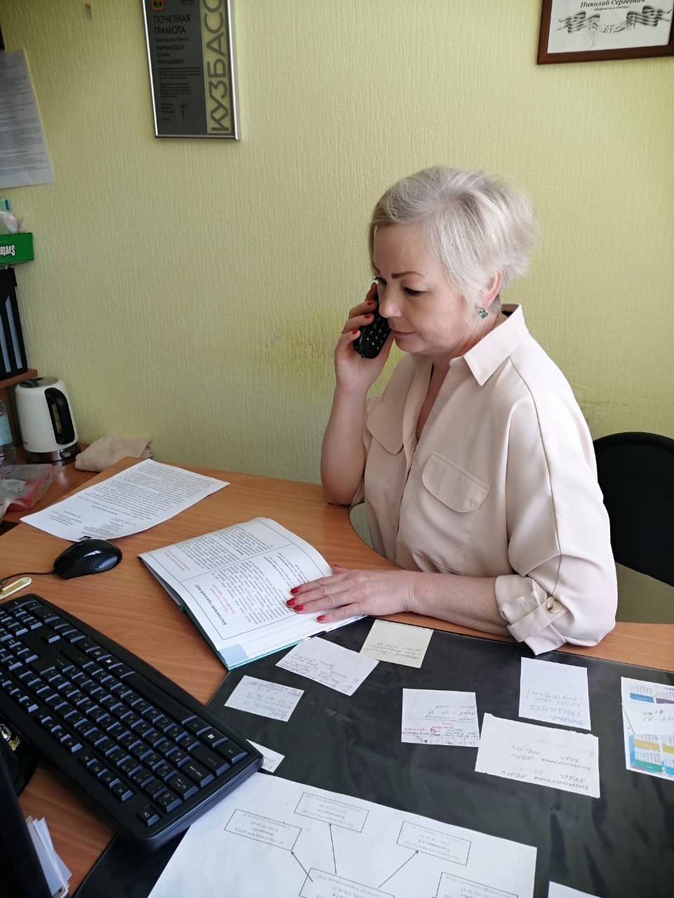
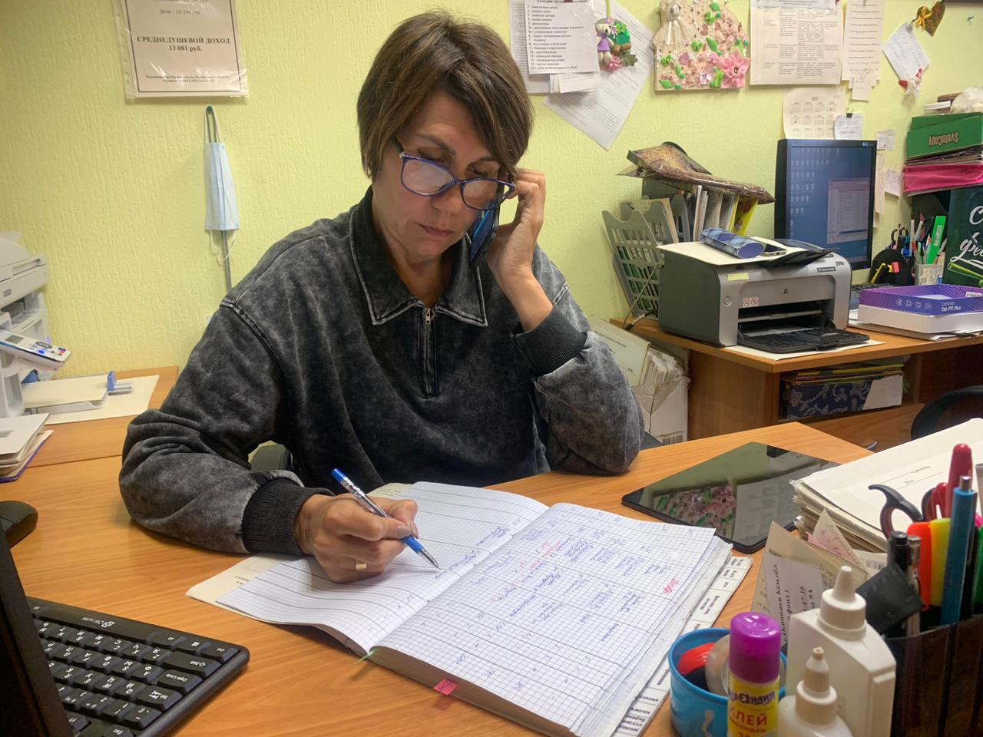
«Горячая линия»
Консультирование по детско-родительским отношениям, прием заявок на оказание социальной помощи от семей с детьми.

Slide 8
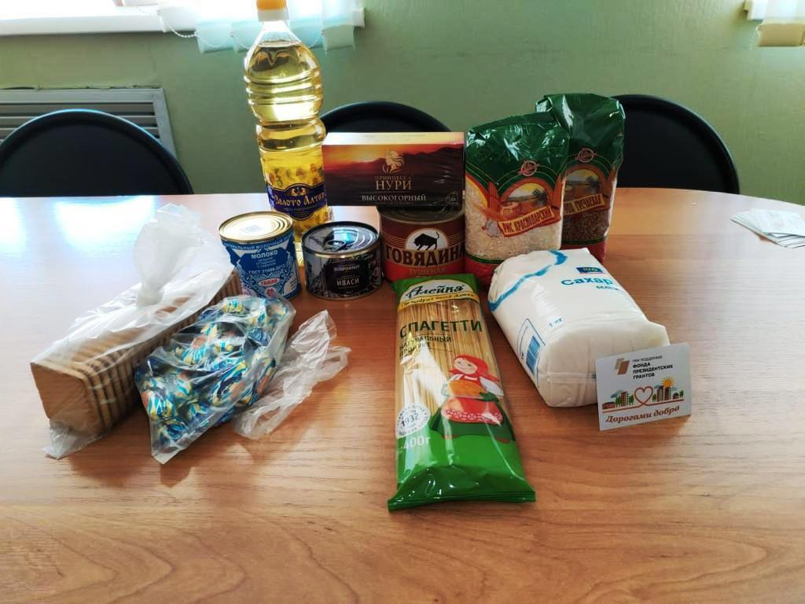
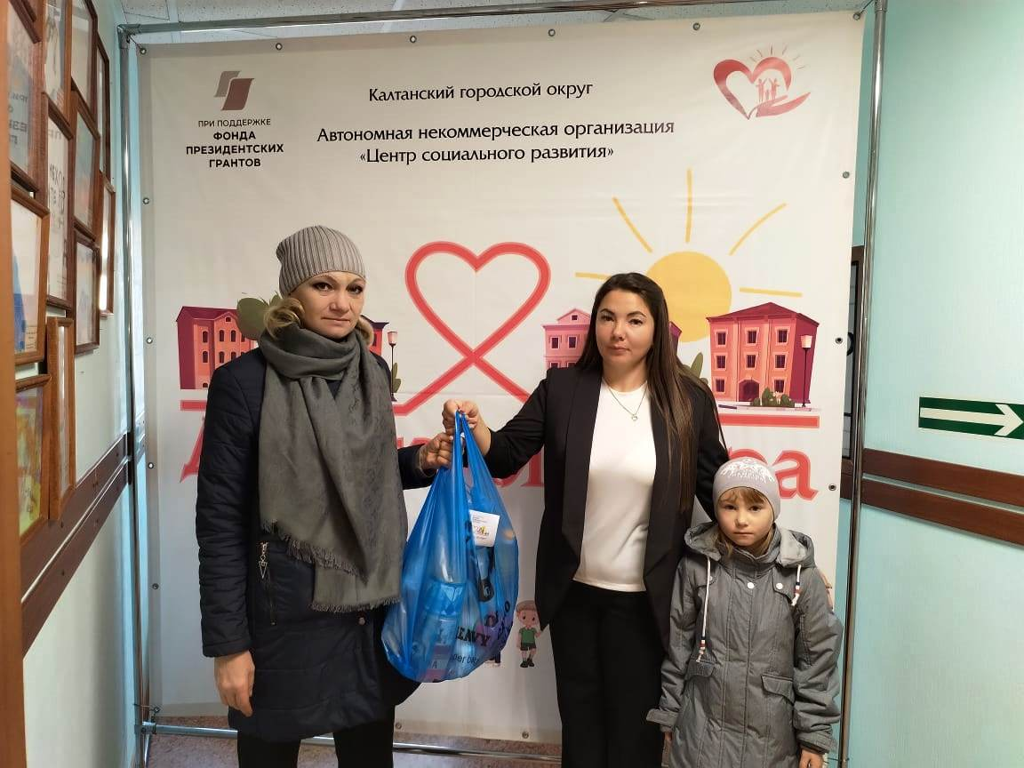
Оказание помощи семьям продуктовыми наборами
За время реализации проекта 150 семей были обеспечены продуктовыми наборами.
Каждый набор включал в себя:
макароны,
рис,
гречку,
сахар, масло растительное,
чай,
печенье,
конфеты,
тушенку, сгущенку,
рыбные консервы.

Slide 9
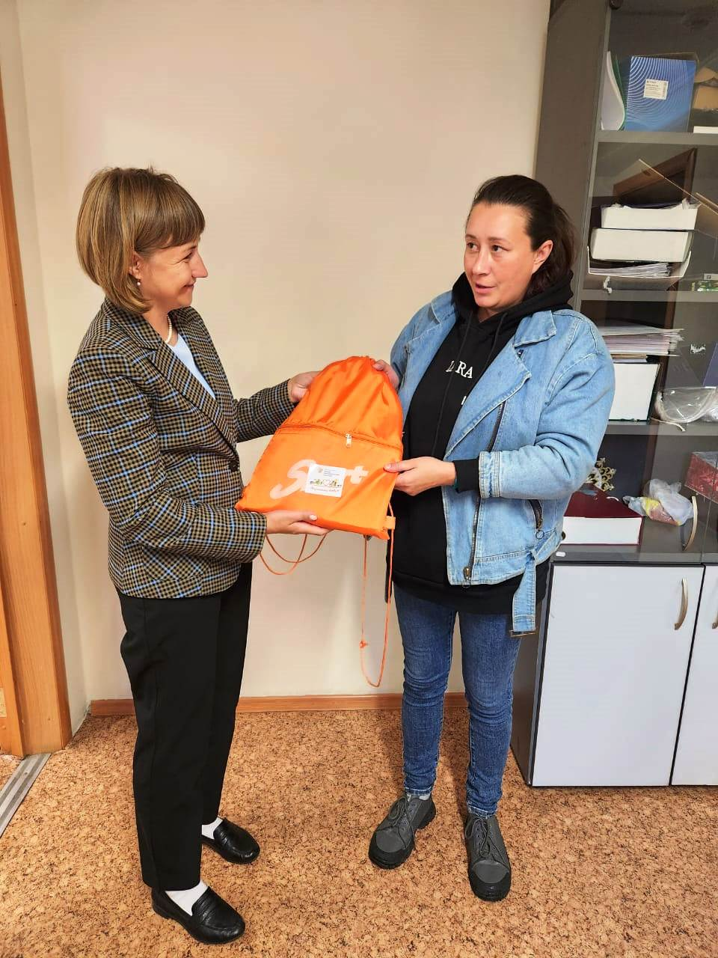
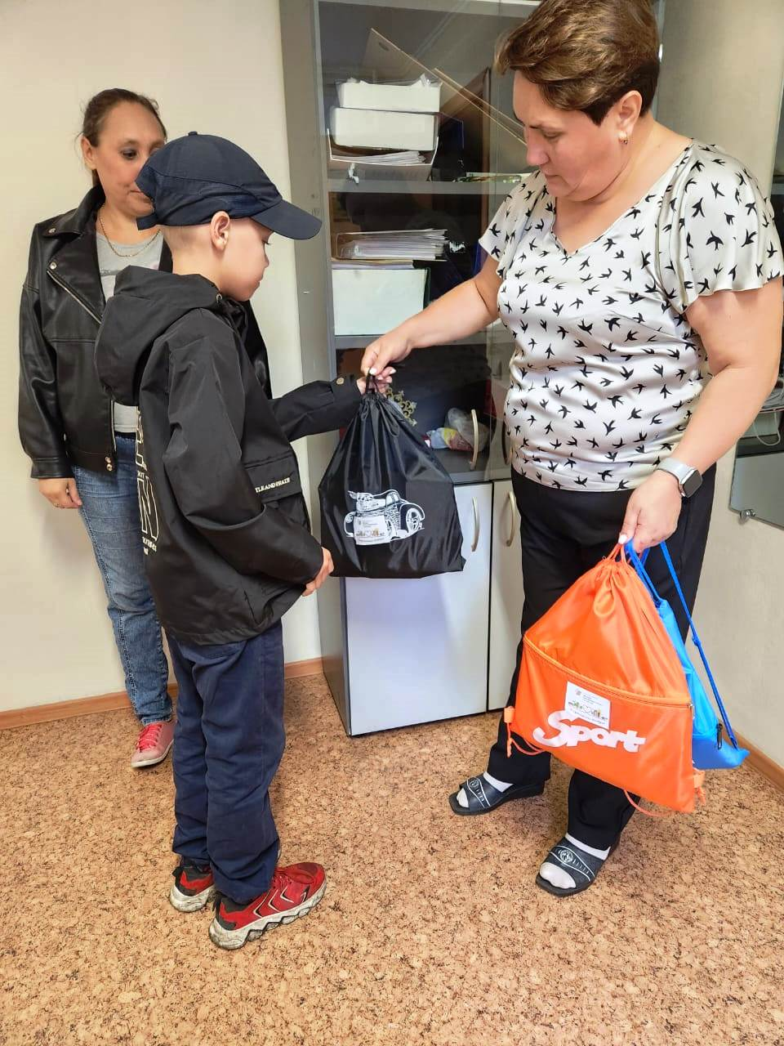
Канцелярские наборы
В августе команда проекта «Центр мобильной помощи Дорогами добра передала в 21 семью 40 канцелярских наборов для ребят к новому учебному году.

